Slide 1
Mibvunzo inowanzo bvunzwa pamusoro peDapivirine Ring Yemunzira Yesikarudzi Yemudzimai

Slide 2
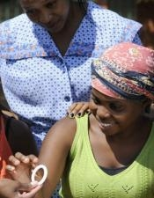
Sei kuva nering yemunzira yesikarudzi yemudzimai yekudzivirira HIV?
Notes:
Kupa mikana yekudzivirira HIV kwakakosha nekuti mudzimai oga oga angangova nezvaanoda zvakasiyana.

Slide 3
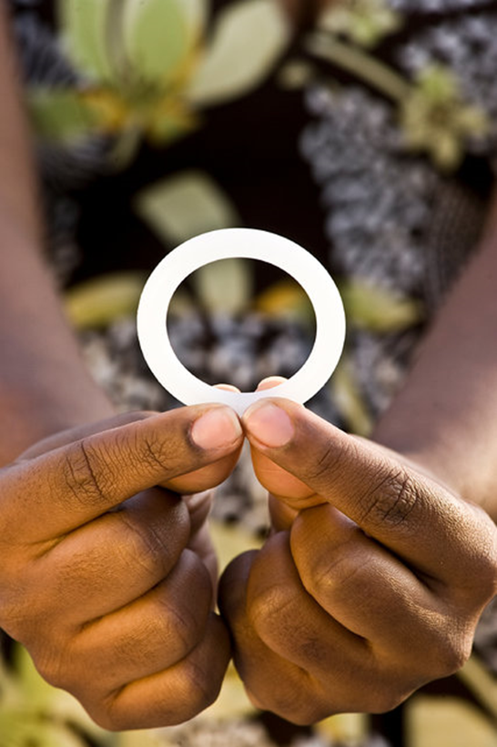
Kushanda kwakatirebei: Maring emunzira yesikarudzi yemudzimai anoiswa uye osiiwa arimo munzira yesikarudzi yemudzimai kwemwedzi mumwechete.
Maring emunzira yesikarudzi yemudzimai angangopa zvamungawane zvakawanda:
Notes:
Izvi zvingabatsire madzimai vanoomerwa nekurangarira kushandisa chigadzirwa zuva rega rega kana panguva yebonde.

Slide 4
Kuva nyore pakushandisa: Madzimai mazhinji vanoona ring iri nyore kupfeka uye nekubvisa. Kushaya njodzi: Tsvakurudzo dzakataridza kuti ring haina njodzi pakushandisa. Zvakavanzika: Maring emunzira yesikarudzi yemudzimai anogona kuiswa uye kubviswa muchivande.
Maring emunzira yesikarudzi yemudzimai angangopa zvamungawane zvakawanda:
Notes:
Mamwe madzimai angangotenda kuvanzika kana vasingade kuti vamwe vazive kuti varikushandisa chigadzirwa chinodzivirira HIV.

Slide 5
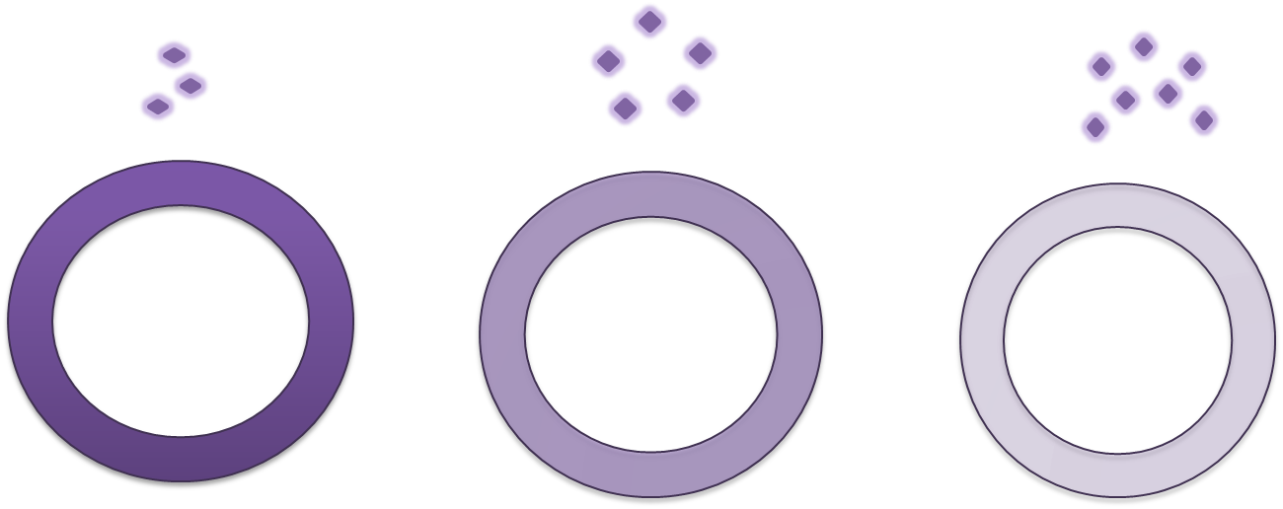
Ring yeDapivirine yemunzira yesikarudzi yemudzimai inoshanda sei?
Kana ring ichinge iri munzira yesikarudzi yemudzimai, mushonga weDapivirine unobuda zvishoma nezvishoma.

Slide 6
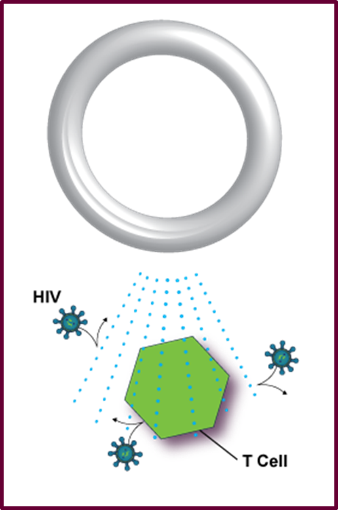
Ring yeDapivirine yemunzira yesikarudzi yemudzimai inoshanda sei?
Dapivirine inoshanda nekudzivirira HIV kuti isagadzire zvifananidzo zvakafanana naiyo, saka kana mudzimai ainemukana wekubatira HIV kana ring yedapivirine ikange iri munzvimbo, utachiwana hunemukana mukuru wekufa husati wapararira mumuviri make.
Notes:
Tsvakurudzo dzakataridza kuti ring yedapivirine yemunzira yesikarudzi yemudzimai inokwanisa kuderedza mukana wemudzimai wekubatira utachiwana hweHIV.

Slide 7
Ring yeDapivirine yemunzira yesikarudzi yemudzimai inoshanda sei?
Kana ikange ichishandiswa nguva dzese, kusanganisira nguva yebonde uye yekutevera, njodzi yekubatira hutachiwana inotoderera.

Slide 8
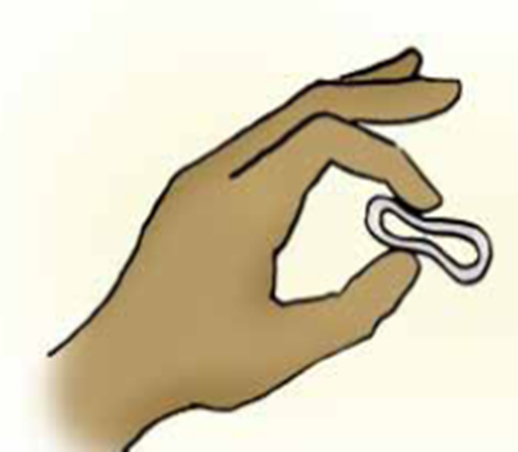
Ko ring yakaoma kupfeka uye kubvisa here?
Madzimai mazhinji vanoona ring iri nyore kupfeka uye kubvisa.
Kana ring ichinge yakapfekwa zvakanaka, madzimai mazhinji havainzwi.
Notes:
Hapana zvinoita kuti zvitsvedzerere zvinonyatsodikanwa pakupfeka ring, asi mvura inogona kushandiswa sezvinodikanwa.

Slide 9
Ko ring inganyungudika kana kurasika mukati memuviri here?
Kwete. Ring haikwanisi kunyungudika.
Ring haikwanisiki kusaidzirwa kumusorosoro kana kurasika mukati memuviri.
Notes:
Mukufamba kwemwedzi umwe, mushonga wedapivirine unoburitswa zvishoma nezvishoma asi ring pachayo haishanduki.

Slide 10
Ko ring ingadonhera kunze here?
Izvi hazviwanzoitika, asi zvingangoitika.
Kana madzimai akashushikana kuti ring yatsvedzera kunze, vanogona kushandisa munwe wavo kuona kana ichakapfekerwa kana kusandura pagere ring.
Kana ring ikadonhera kunze, inogona kudzumburudzwa mumvura yakachena uye inogona kupfekwazve.

Slide 11
Pane zvakaipa zvinobva mukushandisa ring here?
Tsvakurudzo dzakataridza kuti ring yedapivirine yemunzira yesikarudzi yemudzimai haina njodzi ikasiiwa yakapfekwa kwemwedzi wega wega.
Haisandure makuriro kana mamiriro emunzira yesikarudzi yomudzimai, kukonzera gomarara repamuromo wechibereko, kana kukonzera mamwe matambudziko makuru ehutano.
Ring haina zvainoita pamafambiro ekutevera kwemudzimai.

Slide 12
Ko madzimai kana vamwe vavo vachanzwa ring here pakusangana pabonde?
Mamwe madzimai nevamwe vavo vangangonzwa ring munzira yesikarudzi yemudzimai pakusangana pabonde asi izvi hazvizokuvadzi kana umwe wavo.
Madzimai anokurudzirwa kukurukura nezve kushandisa ring nevamwe vavo.

Slide 13
Ko madzimai kana vamwe vavo vachanzwa ring here pakusangana pabonde?
Kusiya ring yakapfekwa nguva dzose, kusanganisira panguva yebonde, zvinopa kudzivirira kwakanyanyisa ku HIV.

Slide 14
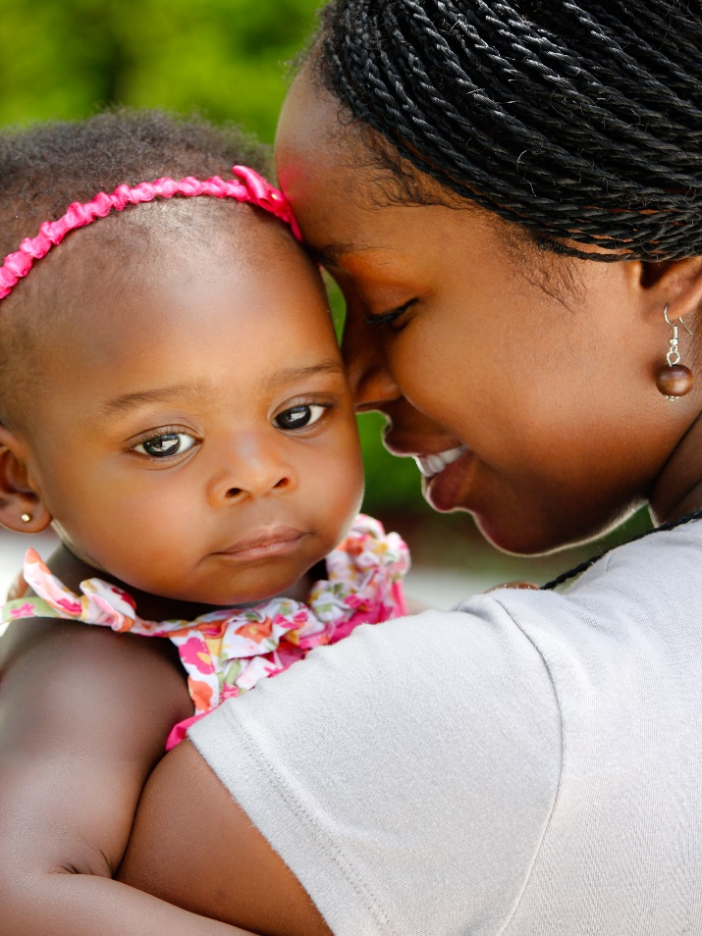
Ko kana madzimai akava nepamuviri vakapfeka ring? Ingakuvadza mwana wavo here?
Vaongorori havasati vaziva kuti dapivirine ingave nezvainoita kumwana wemudzimai kana akashandisa ring akazvitakura.
Nokuda kwaizvozvi, madzimai anokumbirwa kushandisa nzira dzokuronga mhuri nguva yavanenge vachishandisa ring, uye kumira kushandisa ring kana vazvitakura.
Notes:
Tsvakurudzo dzirikurongwa kuona kana zvisina njodzi kushandisa ring kana munhu akazvitakura.

Slide 15
Pane chinhu chisingafanire kuitwa nemadzimai pavanenge vachishandisa ring here?
Kunyangwe muchishandisa ring kana kusashandisa, tsika dzineutano dzemunzira yesikarudzi yemudzimai dzinokurudzirwa nevashandi vekiriniki.

Slide 16
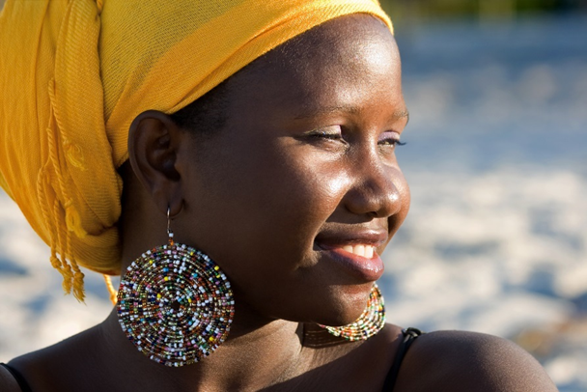
Pane chinhu chisingafanire kuitwa nemadzimai pavanenge vachishandisa ring here?
Madzimai havafanire kushandisa zvekugezisa mukati menzira yesikarudzi yemudzimai, sipo, kana zvimwe zvigadzirwa kugeza mukati menzira yesikarudzi yemudzimai.
Madzimai havafaniri kushandisa mishonga yechivanhu kana zvimwe zvigadzirwa kuomesa kana kudzora nzira yesikarudzi yemudzimai.
Notes:
Idzi tsika dzinokuvadza uye dzinogona kuwedzera mukana wehutachiwana munzira yesikarudzi yemudzimai.

Slide 17
Pane chinhu chisingafanire kuitwa nemadzimai pavanenge vachishandisa ring here?
Pamunenge murikushandisa ring, kushandisa hwidibiro (diaphragms), komichi yeropa rekutevera uye zvivharo zvemuromo wechibereko hazvikurudzirwi zvakare, uye kushandisa nzira dzokuronga mhuri dzema ring emunzira yesikarudzi yemudzimai hakubvumidzwe.

Slide 18
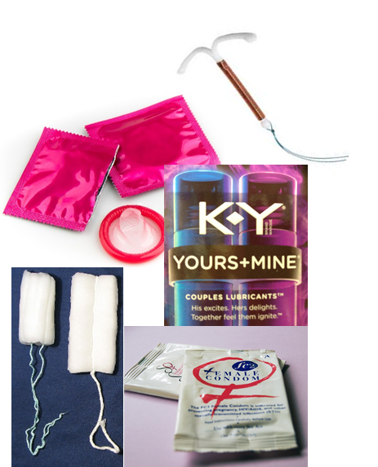
Pane chinhu chisingafanire kuitwa nemadzimai pavanenge vachishandisa ring here?
Madzimai anogona kushandisa matampon, makondomu evarume uye emadzimai, zvinouraya mbeu dzababa, zvizorwa zvinotsvedzerera, rupu (loop) uye mimwe mishonga yemunzira yesikarudzi yemudzimai kana zvigadzirwa zvakanyorwa nachiremba.

Slide 19
Kana muine mibvunzo kana muchida umboo hwakapamhidzirwa, tapota shanyai kukiriniki yetsvakurudzo:

